Slide 1
Человеко-машинное взаимодействие
Лекция 3
Мерзлякова Екатерина Юрьевна
к.т.н. доцент ПМиК

Slide 2
Проблемно-центрированная разработка интерфейса
анализ задач и пользователей;
выбор репрезентативных задач;
заимствование;
черновое описание дизайна;
обдумывание дизайна;
создание макета или прототипа;
тестирование дизайна с пользователями;
итерирование;
реализация;
отслеживание эксплуатации;
изменение дизайна.

Slide 3

Анализ задач и пользователей
Кто и зачем собирается использовать разрабатываемую систему?
уровень знаний пользователя
область деятельности
общие характеристики
Система должна запрашивать от пользователя информацию в порядке, который кажется ему естественным,
Система должна давать возможность простой коррекции ошибок при вводе данных,
Выбранные для организации интерфейса аппаратные средства должны вписываться в рабочую среду пользователя и быть эргономичными для его действий.

Slide 4

Выбор репрезентативных задач
задачи, которые пользователи описали разработчикам
реальные задачи, с которыми сталкиваются пользователи
задачи должны достаточно полно покрывать всю функциональность системы
смесь простых и более сложных задач

Slide 5
Заимствование
найти существующие интерфейсы, с помощью которых пользователи могут выполнить требуемую работу, и затем строить идеи новой системы на их базе
Какие программы ваши пользователи используют сейчас?
Найти существующие интерфейсы, с помощью которых пользователи могут выполнить требуемую работу, и затем строить идеи новой системы на их базе
Чаще всего наилучшим вариантом будет придерживаться правилам старой системы

Slide 6
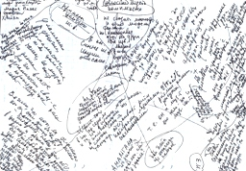
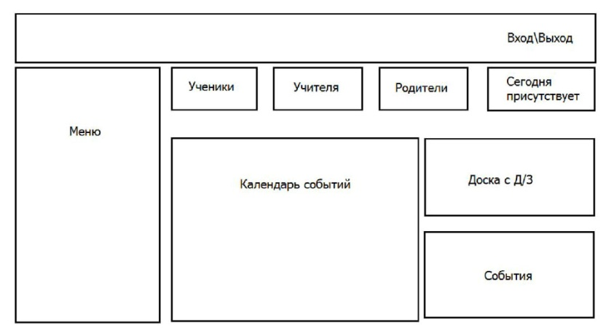
Черновое описание дизайна
Черновое (грубое) описание разрабатываемой вами системы должно быть положено на бумагу (обязательно). Это позволяет задуматься о многих вещах. Но это описание не следует оформлять в виде компьютерной программы (пока), даже если вы умеете пользоваться какими-либо системами автоматизации разработки. Такие системы вынуждают вас прикрепляться к конкретным решениям, которые ещё слишком рано делать.

Slide 7

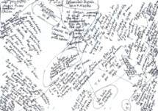
Обдумывание дизайна
Стоимость построения законченного пользовательского интерфейса и его тестирование с достаточным количеством пользователей для выявления всех проблем очень высока.
Существует несколько структурных подходов, которые можно использовать, чтобы исследовать сильные и слабые стороны интерфейса до его программного воплощения.
CWT - позволяет находить места в дизайне, где пользователь может делать ошибки.
GOMS - оценка трудоёмкости выполнения задач по времени и выявление задач, требующих слишком много шагов.

Slide 8
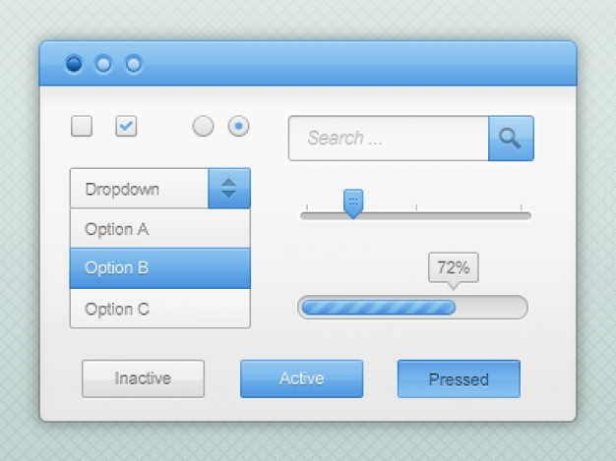
Создание макета или прототипа

Slide 9


Тестирование дизайна с пользователями
«думать вслух»

Slide 10
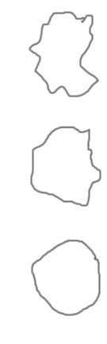

Итерирование
Тестирование
проанализировать результаты тестирования, соизмеряя стоимость корректировок с серьёзностью возникших проблем, затем доработать интерфейс и протестировать его снова.
цель тестирования состоит не в том, чтобы доказать правильность интерфейса, а в том, чтобы улучшить его

Slide 11
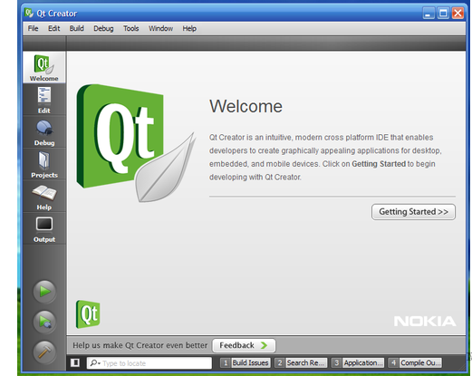
Построение интерфейса системы
пользовательский интерфейс часто занимает более половины кода коммерческого продукта

Slide 12


Отслеживание дизайна системы
Программный
продукт
команда разработчиков не должна быть изолирована от всей остальной деятельности, связанной с функционированием системы

Slide 13

Изменение дизайна
Независимо от того, насколько удачно система была спроектирована первоначально, с большой вероятностью она будет терять адекватность с течением лет. Меняются и задачи и пользователи. Приёмы работы меняются из-за нового оборудования и программных продуктов. Пользователи приобретают новые навыки и ожидаемые реакции. Разработчики должны стоять вровень с этими изменениями, не только отслеживая состояние той рабочей среды, для которой была предназначена их система, но и развитие всего общества, технологий и методов, потребностей.

Slide 14
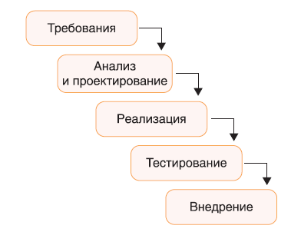
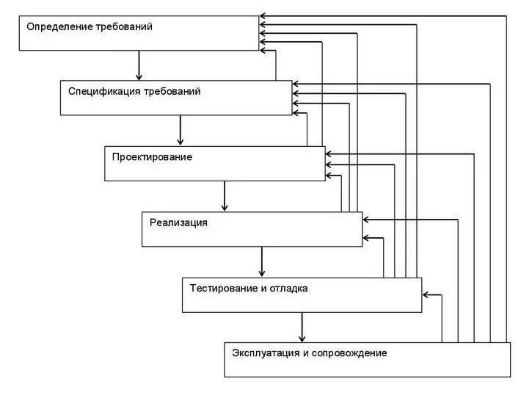
Управление процессом разработки
Метод водопада
Проблемно-центрированный подход

Slide 15
Требования практичности
Требования практичности – это целевые значения для таких характеристик, как скорость выполнения репрезентативных задач и допустимое количество ошибок.
Эти показатели могут использоваться, чтобы мотивировать разработчиков и обосновывать решения по распределению ресурсов.
Целевые значения могут быть выбраны так, чтобы побить конкурентов или обеспечить функциональные нужды для хорошо определённых задач.

Slide 16

CWT-анализ интерфейса
Прототип интерфейса
задача
история1
действие1
действие2
история2
действие3
история3
действие…
история…
Список проблем

Slide 17
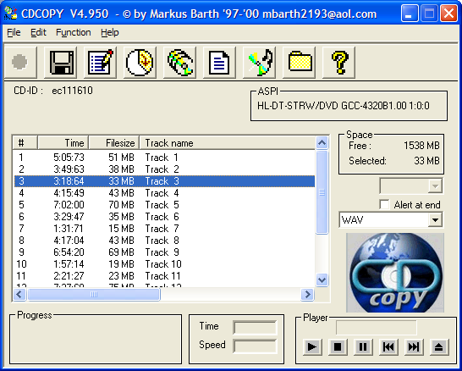
CWT-анализ интерфейса

Slide 18
CWT-анализ интерфейса
Загрузить аудио диск в устройство чтения компакт-дисков компьютера;
Запустить программу CDCopy;
В появившемся списке треков выбрать трек № 3;
В списке форматов файлов выбрать MP3(MPEG 1 Lay. 3);
Нажать кнопку "Start copying".

Slide 19

Что дает CWT-анализ интерфейса
Он может поставить под сомнение ваши первоначальные и не вполне обоснованные предположения о том, как мыслит пользователь (вначале поставить диск, а потом запустить программу, или наоборот? кнопка с изображением дискеты означает копирование или сохранение?).
Он может выявлять элементы управления, которые очевидны для разработчика, но могут быть скрыты от пользователя (список форматов выходного файла).
Он может выявлять затруднения с надписями и подсказками (неудачное предупреждение "No media present").
Он может обнаруживать неадекватную обратную связь, что может заставить пользователя сомневаться в результате и повторять всё с начала, хотя всё было сделано правильно (отсутствие индикации пути, по которому сохраняется файл).
Он может показывать недостатки в текущем описании интерфейса (слова "Start copying" вместо графического изображения кнопки в руководстве пользователя).

Slide 20
Рекомендации при выполнении CWT-анализа
Будут ли пользователи пытаться произвести тот или иной эффект, который даёт действие?
Видят ли пользователи элемент управления (кнопку, меню, переключатель и т.д.) для осуществления действия?
Если пользователи нашли элемент управления, поймут ли они, что он производит тот эффект, который им нужен?
После того как действие сделано, будет ли понятен пользователям тот отклик, который они получают, чтобы перейти к следующему действию с уверенностью?

Slide 21
Анализ GOMS
Операции в GOMS – это элементарные действия, которые нельзя разложить на более мелкие.
Шаг метода: нажатие на кнопку
визуально определить местонахождение кнопки (мыслительная операция);
навести на кнопку указатель мыши (внешняя операция);
щелкнуть кнопкой мыши (внешняя операция).

Slide 22
Анализ GOMS
K – нажатие клавиши;
B – клик кнопкой мыши;
P – наведение указателя мыши;
R – ожидание ответной реакции компьютера;
H – перенос руки с клавиатуры на мышь или наоборот;
D – проведение с помощью мыши прямой линии (например, выделение или прокрутка текста);
M – мыслительная подготовка (к осуществлению одной из перечисленных операций).

Slide 23
Анализ GOMS
K 0.2 с
B 0.2 с
P 1.1 с
R 0.25 с (или больше)
H 0.4 с
D 2 с (или больше)
M 1.35 с

Slide 24
Анализ GOMS
Цель
подцель
метод
метод
подцель
метод
операция
операция
операция
операция
операция
операция
операция
операция
операция
операция
(репрезентативная задача)
(список действий)
(элементарные действия пользователя)

Slide 25

Анализ GOMS
Пример: Возьмём в качестве исследуемой программы Microsoft Word 2003. Пусть поставлена цель: напечатать (вставить в текст) уравнение
с помощью редактора формул (перед печатью уравнения набирался текст).

Slide 26
Анализ GOMS
Для выполнения цели сформулируем три подцели:
1. Вызвать редактор формул через меню "Вставка | Объект... | Microsoft Equation 3.0".
2. Напечатать формулу в редакторе.
3. Выйти из редактора и подготовиться к продолжению набора текста.

Slide 27
Анализ GOMS
Теперь опишем методы для каждой подцели:
1. Вызвать редактор формул через меню "Вставка | Объект... | Microsoft Equation 3.0".
1.1. Войти в меню "Вставка"
1.2. Выбрать пункт "Объект..."
1.3. Выбрать объект "Microsoft Equation 3.0" путём скроллинга списка типов объектов.

Slide 28

Анализ GOMS
2. Напечатать формулу в редакторе.
2.1. Напечатать символ x.
2.2. В окне "Формула" выбрать объект .
2.3. В выпадающем меню объектов выбрать .
2.4. Напечатать символ 2.
2.5. Нажать клавишу →.
2.6. Напечатать "+ x – 1 = 0".

Slide 29
Анализ GOMS
3. Выйти из редактора и подготовиться к продолжению набора текста.
3.1. Нажать клавишу Esc.
3.2. Нажать клавишу End (иногда при выходе из редактора формула остаётся выделенной, поэтому необходимо снять выделение).

Slide 30
Анализ GOMS
Теперь распишем каждый метод с точностью до операции (повторим для наглядности название подцелей и методов):
Вызвать редактор формул через меню "Вставка | Объект... | Microsoft Equation 3.0".
1.1. Войти в меню "Вставка"
H (переместить руку на мышь, т.к. мы набирали текст)
P (переместить указатель мыши)
B (клик мыши)

Slide 31
Анализ GOMS
1.2. Выбрать пункт "Объект..."
PB
1.3. Выбрать объект "Microsoft Equation 3.0" путём скроллинга списка типов объектов.
PB (перемещение указателя и фиксация мыши на элементе управления скроллинга)
D(3.0) (скроллинг вниз и поиск нужной строки, экспериментальная оценка времени)
PBB (установка указателя и двойной щелчок)
R(0.8) (ожидание запуска редактора формул)

Slide 32
Анализ GOMS
2. Напечатать формулу в редакторе.
2.1. Напечатать символ x.
H (перемещение руки на клавиатуру)
K (печать x)
2.2. В окне "Формула" выбрать объект .
H (перемещение руки на мышь)
PB

Slide 33
Анализ GOMS
2.3. В выпадающем меню объектов выбрать .
PB
2.4. Напечатать символ 2.
H
K
2.5. Нажать клавишу →.
K
2.6. Напечатать "+ x – 1 = 0".
7K (нажать Shift, печатать + (отпустить Shift), печатать оставшиеся символы)

Slide 34
Анализ GOMS
3. Выйти из редактора и подготовиться к продолжению набора текста.
3.1. Нажать клавишу Esc.
K
R(0.8) (ожидание выхода из редактора формул и переход в текстовый режим)
3.2. Нажать клавишу End.
K

Slide 35
Анализ GOMS
HPBPBPBD(3.0)PBBR(0.8)HKHPBPBHKK7KKR(0.8)K
MHPBPBPBD(3.0)PBBR(0.8) MHK MHPBPB MHK MK M7K MKR(0.8) MK
8M = 10.8, 4H = 1.6, 6P = 6.6, 7B = 1.4, D(3.0) = 3.0, 2R(0.8) = 1.6, 12K = 2.4.
Общий итог: 27.4 с.

Slide 36
Анализ GOMS
Пример: Возьмём в качестве исследуемой программы текстовый редактор. Пусть поставлена цель: напечатать (вставить в текст) уравнение
с помощью редактора формул (перед печатью уравнения набирался текст).
8M, 10H, 3P, 6B, 20K.
Оценка среднего времени решения задачи составляет 23.3 с.

Slide 37
Анализ GOMS
MHPBPBPBD(3.0)PBBR(0.8)
10.95 с.
MHPBR(0.8)
3.85 с.

Slide 38
Анализ GOMS
Время нажатия на клавишу:
К = 0.2 с (естественной последовательности)
К = 0.5 с (случайной последовательности)
К = 0.75 с (сложные коды)
извлечения простого элемента знания из долговременной памяти 1.2 с
извлечения простого элемента знания из краткосрочной памяти 0.6 с

Slide 39
Золотые правила построения интерфейсов Правила Нильсена-Молиха (Nielsen, Molich)
Простой и естественный диалог:
не должно присутствовать не относящейся к теме или редко используемой информации ;
"лучше меньше да лучше»;
информация, которая выводится на экран, должна появляться в порядке, соответствующем ожиданиям пользователя

Slide 40

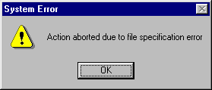
Правила Нильсена-Молиха (Nielsen, Molich)
2. Говорите на языке пользователя:
используйте слова и понятия из мира пользователя;
не используйте специфических инженерных терминов.

Slide 41

Правила Нильсена-Молиха (Nielsen, Molich)
3. Минимизируйте загрузку памяти пользователя:
не заставляйте пользователя помнить вещи от одного действия к следующему;
оставляйте информацию на экране до тех пор, пока она не перестанет быть нужной;
хорошим стилем считается делать только один ряд закладок.

Slide 42
Правила Нильсена-Молиха (Nielsen, Molich)
4. Будьте последовательны:
у пользователей должна быть возможность изучить действия в одной части системы и применить их снова, чтобы получить похожие результаты в других местах.
5. Обеспечьте обратную связь:
дайте пользователю возможность видеть, какой эффект оказывают его действия на систему.

Slide 43
Правила Нильсена-Молиха (Nielsen, Molich)
6. Обеспечьте хорошо обозначенные выходы:
Если пользователь попадает в часть системы, которая его не интересует, у него всегда должна быть возможность быстро выйти оттуда, ничего не повредив.
7. Обеспечьте быстрые клавиши и ярлыки:
элементы быстрого доступа могут помочь опытным пользователям избегать длинных диалогов и информационных сообщений, которые им не нужны.

Slide 44
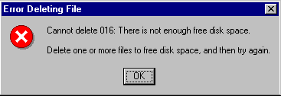
Правила Нильсена-Молиха (Nielsen, Molich)
6. Хорошие сообщения об ошибках.
Хорошее сообщение об ошибке помогает пользователю понять, в чём проблема и как это исправить.

Slide 45
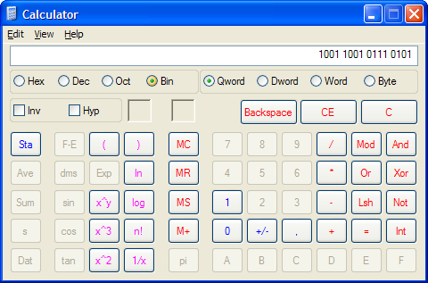
Правила Нильсена-Молиха (Nielsen, Molich)
6. Предотвращайте ошибки
Всегда, когда вы пишете сообщение об ошибке, вы должны спросить себя, можно ли избежать этой ошибки?

Slide 46
Золотые правила построения интерфейсов Принципы организации графического интерфейса
Принцип кластеризации:
организуйте экран в виде визуально разделённых блоков с похожими элементами управления, предпочтительно с названием для каждого блока.;
подобные команды должны быть в одном меню: это позволяет им быть визуально близко и идти под одним заголовком;
команды, относящиеся к некоторой конкретной области функциональности, могут также быть показаны в диалоговых боксах, опять таки в визуально определимых блоках.

Slide 47
Принципы организации графического интерфейса
2. Принцип "видимость отражает полезность" :
делайте часто используемые элементы управления заметными, видимыми и легко доступными;
прячьте или сжимайте редко используемые элементы;

Slide 48
Принципы организации графического интерфейса
3. Принцип интеллектуальной последовательности:
используйте похожие экраны для похожих функций.;
экраны не должны выглядеть одинаково, если в действительности они должны отражать совершенно другие вещи;
предупреждение о критической ошибке в системе реального времени должно иметь вид, значительно отличающийся от экрана помощи или информационного сообщения.

Slide 49
Принципы организации графического интерфейса
4. Принцип "цвет как приложение":
не полагайтесь на цвет как носитель информации;
используйте цвет умеренно, чтобы лишь акцентировать информацию, передаваемую другими средствами;
обязательно дайте дополнительные ключи для пользователей, не способных воспринимать изменения цвета;
помните, что многие пользователи могут, и часто это делают, изменить цвет окон, подсветок и других системных объектов. Стройте ваш продукт так, чтобы он работал с пользователем, а не боролся с ним.

Slide 50
Принципы организации графического интерфейса
5. Принцип уменьшения беспорядка:
не помещайте на экран слишком много всего;
не пытайтесь наделить каждое меню собственным шрифтом или работать с большим набором размеров. Как правило, пользователи заметят не столько различия, сколько беспорядок.

Slide 51
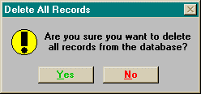
Как НЕ НАДО делать

Slide 52
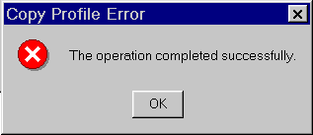
Как НЕ НАДО делать

Slide 53
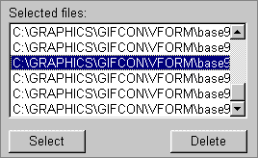
Как НЕ НАДО делать

Slide 54
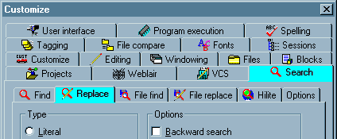
Как НЕ НАДО делать

Slide 55
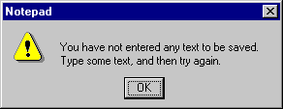
Как НЕ НАДО делать

Slide 56

Как НЕ НАДО делать

Slide 57
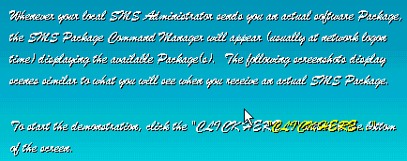
Как НЕ НАДО делать

Slide 58
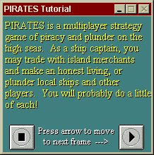
Как НЕ НАДО делать

Slide 59
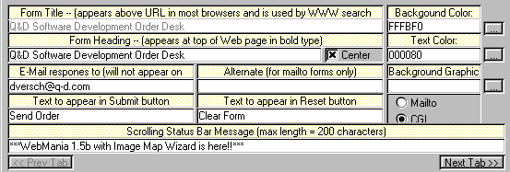
Как НЕ НАДО делать

Slide 60

Как НЕ НАДО делать

